Slide 1
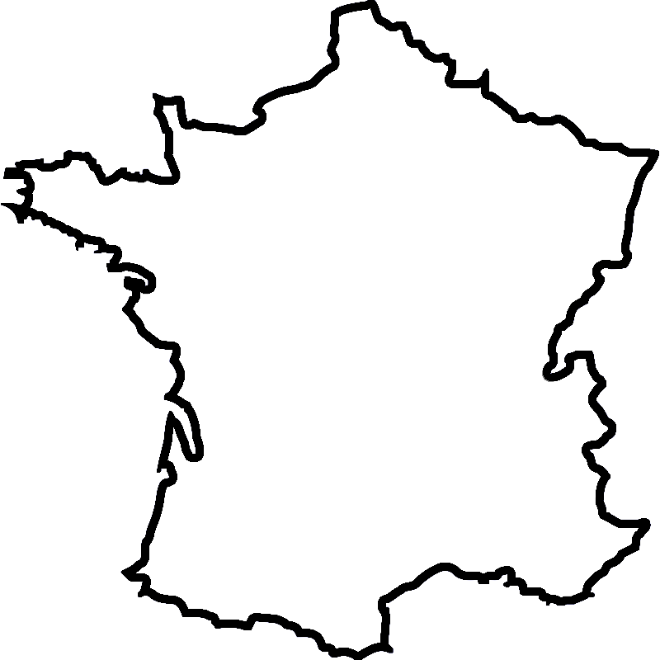


1
Douai
1
Amiens
2
2
Strasbourg
7
Paris
1
Troyes
Le Mans
FRANCE
Fribourg
1
1
1
Lyon
Genève
1
SUISSE
1
Grenoble
2
Nice
1
Sainte-Clotilde
Toulouse
1
X
X publications
Tendance Informatique
LA REUNION
Tendance SHS

